Slide 1




北京市丰台区成人职业技能培训学校
中级经济师
工商管理专业知识与 实务
求实创新 自强不息

Slide 2
4、装卸搬运作业合理化
（1）防止和消除无效作业
（2）提高物资的装卸搬运活性
（3）实现装卸搬运作业省力化
（4）合理利用装卸搬运机械设备
三、流通加工
流通加工是根据顾客的需要，在流通过程中对产品实施的简单加工作业活动的总称。

Slide 3
具体包括包装、分割、计量、分拣、刷标志、拴标签、组装、组配等。
1、流通加工与生产加工的区别
第一，加工对象不同
第二，加工深度不同
第三，责任人不同
第四，附加价值不同
2、流通加工的形式
（1）以保存商品为目的的流通加工

Slide 4
（2）为提高商品利用率的流通加工
（3）为方便消费、满足用户需求的流通加工
（4）为提高物流效率、降低物流损失的流通加工
3、流通加工合理化
（1）加工和配送结合
（2）加工和配套结合
（3）加工和运输结合
（4）加工和商流结合

Slide 5
第三节 仓储与库存管理
一、仓储与仓储合理化
1、仓储的功能
（1）调节功能
（2）保管检验功能
（3）集散功能
（4）客户服务功能
（5）风险防范功能

Slide 6
2、仓储合理化
（1）仓储合理化的判断标准
①仓储质量 ②仓储数量
③仓储时间 ④仓储结构
⑤仓储费用
（2）仓储合理化的实施要点
①对储存物品进行分类管理 ②采用先进先出方式，提高货物周转率
③提高储存密度，有效利用仓容 ④快进快出

Slide 7
二、仓储设施与设备
1、仓储设施
（1）自用仓库
（2）营业仓库
（3）公用仓库
2、仓储设备
（1）货架
（2）托盘

Slide 8
三、仓储作业流程管理
1、商品入库作业管理
（1）仓库储位规划
（2）货位分配原则
（3）储存策略
①定位储存策略 ②随机储存策略
③分类储存策略 ④分类随机储存策略
（4）商品入库流程

Slide 9
①入库验收
②入库堆码
注意:计算
2、商品维护管理
（1）商品储存损耗形式
有两种：自然损耗和异常损耗
（2）商品储存维护方法
自然通风、密封、除潮

Slide 10
3、商品盘点管理
（1）商品盘点的目的和内容
商品盘点的目的主要是清查实际库存量，帮助企业计算资产损益和发现仓库中存在的问题。
商品盘点的内容主要包括数量检查、质量检查、安全检查、保管条件检查等。
（2）商品盘点的方法
账面盘点法和现货盘点法

Slide 11
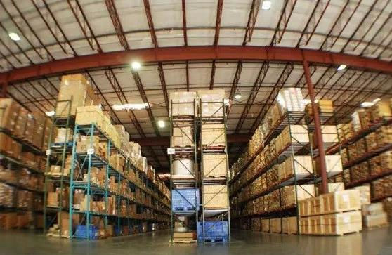
4、商品出库管理
（1）出库方式和基本要求
（2）出库程序

Slide 12

四、库存管理
1、库存的意义与分类
库存指储存作为今后按预定的目的使用而处于
闲置或非生产状态的物品。
库存的意义：可以保障生产过程的连续性，避免停产断货；应对涨价、政策的改变以及延迟交货等情形；大量购买可以获得一定的价格折扣；大量运输可以一定程度降低运输成本；提高客户服务水平。

Slide 13
库存分类：
（1）按库存的功能分
周转库存又称周期库存
安全库存又称缓冲库存
在途库存
调节库存又称季节性库存
投机库存又称屏障库存。

Slide 14
（2）按库存的需求特性分
独立需求库存、相关需求库存
（3）按库存所处的生产阶段分
原材料库存、在制品库存和成品库存

Slide 15
2、库存管理的目标
首先应保证库存管理人员的安全，其次，促使企业获得更多的利润。
3、ABC库存分类管理法
4、库存控制基本模型
（1）定量库存控制系统
（2）定期库存控制系统

Slide 16
第四节 运输与配送管理
一、运输管理
1、运输与运输系统
运输的效应
一是空间效用，二是时间效用。
运输系统的构成要素（四个）
运输线路、运输工具、运输参与者、运输节点。
2、运输经营方式的选择

Slide 17
（1）自营运输
（2）运输外包
3、运输方式的选择
运输方式主要分为五种，分别是铁路运输、公路运输、水路运输、航空运输和管道运输
4、合理运输
不合理运输的形式：空驶运输、对流运输、迂回运输、重复运输、倒流运输、过远运输、运力选择不当，托运方式选择不当，无效运输。

Slide 18
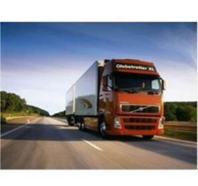
三、配送管理
1、配送的含义
配送是根据客户要求对物品进行分类、拣选、
集货、包装、组配等作业，并按时送达指定
地点的物流活动。
（1）配送是从物流据点至收货人的一种送货形式。
（2）配送是流通加工、整理、拣选、分类、配货、配装、末端运输等多种物流活动的组合体，是“配”与“送”的有机结合形式，是短距离的末端运输、二次运输、支线运输。

Slide 19
（3）配送以用户要求为根本出发点
（4）配送要体现经济合理性，并以现代化的物流技术与装备为支撑。
2、配送的类型
（1）按配送的组织形式分：集中配送、共同配送、分散配送
（2）按配送商品的种类和数量分：单品种大批量配送、多品种小批量多批次配送、成套配套配送
（3）按配送的时间和数量分：定时配送、定量配送、定时定量配送、定时定路线配送、即时配送

Slide 20
3、配送中心的运作
（1）配送中心的概念
配送中心是指专门儿从事配送业务的物流场所或组织，是指具有完善的配送基础设施和信息网络，可便捷的连接对外交通运输网络，并向终端客户提供短距离、小批量、多批次配送服务的专业化配送场所。

Slide 21
（2）配送中心的分类
按物流设施的归属分：自有型配送中心、公共型配送中心、合作型配送中心
按配送中心的服务对象分：面向最终消费者的配送中心、面向制造企业的配送中心、面向零售商的配送中心
按运营主体分：以制造商为运营主体的配送中心，以批发商为运营主体的配送中心，以零售商为运营主体的配送中心，以仓储运输企业为运营中心的配送中心

Slide 22
（3）配送中心的作业流程
订单处理、进货、分类、储存、分拣、配货分放、配装、送货。
（4）配送中心分拣策略
按订单分拣和批量分拣、单人分拣和分区分拣。

Slide 23
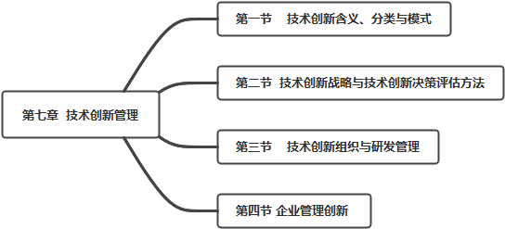
第七章 技术创新管理

Slide 24
第一节 技术创新含义、分类与模式
一、创新与技术创新
1、创新的含义
2、技术创新的含义及特点
指企业家抓住市场潜在盈利机会，以获取经济利益为目的的，重组生产条件和要素，不断研制出新产品、新工艺、新技术，以获得市场认同的一个综合性过程。
主要特点
(1)技术创新是一种经济行为 (2)技术创新是一项高风险活动
(3)技术创新时间的差异性 (4)外部性 (5)一体化与国际化

Slide 25
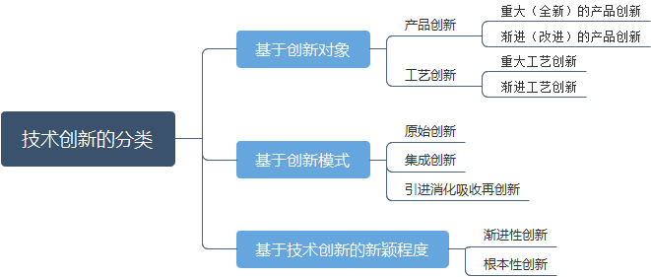
二、技术创新的分类

Slide 26
三、技术创新的过程与模式
(一)技术推动模式
研究开发是创新构思的主要来源，也称为创新的技术推动或发现推动模式。
（二）需求拉动创新模式
基础研究
应用研究
研究开发
生产制造
市场销售
市场需求
应用研究
开发研究
生产制造
市场销售

Slide 27
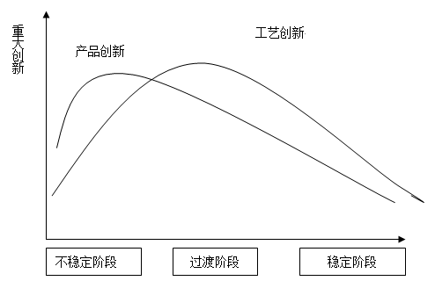
(三)技术和市场交互作用创新模式
技术创新是技术和市场交互作用共同引发的，技术推动和需求拉动的相对重要性在产业及产品生命周期的不同阶段可能有着显著的不同。
（四）A—U过程创新模式
把产品创新、工艺创新和产业组织的演化分
为三个阶段：不稳定阶段、过渡阶段、稳定
阶段，并与产品的生命周期联系起来，如图
所示：

Slide 28
A—U过程创新模式的总体特征表现为：在产业成长的前期阶段，产品创新比工艺创新活跃，创新成果更多;而在产业成长的后期阶段，则是工艺创新较产品创新更丰富的成果。
（五）系统集成和网络创新模式
（六）国家创新体系

Slide 29
第二节 技术创新战略与技术创新决策评估方法
一、技术创新战略的类型
（1）技术创新战略的概念
是一个国家、地区或者组织在正确分析自身内部条件和外部环境的基础上，所确立的技术创新的总体目标与做出的重点部署，目的是获得竞争优势。包括宏观和微观两个层面，前者涉及一个国家或地区技术创新的重大问题，后者涉及某个组织如企业创新的重大问题。

Slide 30
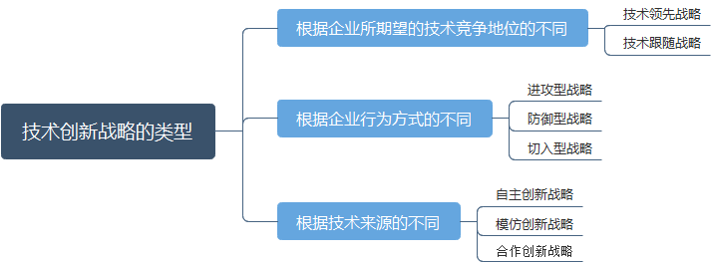
（2）技术创新战略的类型

Slide 31
二、技术创新战略的管理
1、技术创新战略的选择
（1）两种战略的基本特征
领先战略与跟随战略的基本特征
特征 | 领先战略 | 跟随战略
技术来源 | 自主研发为主 | 模仿、引进为主
技术开发重点 | 产品技术 | 工艺技术
市场开发 | 开拓一个全新的市场 | 开发细分市场或挤占他人市场
投资重点 | 技术开发、市场开发 | 生产、销售

Slide 32
（2）战略选择的重点考虑因素
领先战略与跟随战略选择的重点考虑因素
（3）领先战略与跟随战略的选择
我国企业在大多数情况下，采用跟随战略，但某些领域也可能采取领先战略。
重点考虑因素 | 领先战略 | 跟随战略
优势能力特点 | 技术开发能力 | 生产销售能力
风险与收益特点 | 投资大、风险大 | 风险小、收益小
领先的持久性 | 技术越不易复制、后续开发速率越快，领先的持久性就越好，因此具备持续开发能力 | 争取超越领先者

Slide 33
2、知识产权管理
（1）知识产权的类型
（2）知识产权的保护形式
①专利
②商标
③著作权（版权）
④商业秘密

Slide 34
二、技术创新决策的评估方法
1、定量评估方法
（1）折现现金流方法
（2）风险分析
1)敏感性分析
2)概率分析
2、定性评估方法
（1）轮廓图法

Slide 35
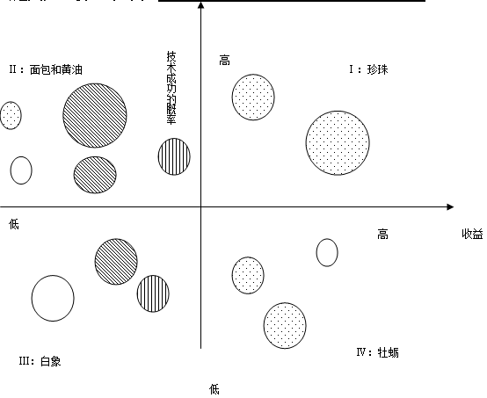
（2）检查清单法
（3）评分法
（4）动态排序列表法
3、项目组合评估
（1）矩阵法
（2）项目地图法
最常用的是风险—收益气泡图。横轴衡量财务效果，纵轴衡量项目的风险。
(1)珍珠(第Ⅰ象限，双高业务)

Slide 36
(2)牡蛎(第Ⅳ象限，高收益，低成功率)
(3)面包和黄油(第Ⅱ象限，低收益，高成功率)
(4)白象(第Ⅲ象限，双低业务)
4、技术价值的评估方法
（1）成本模型
（2）市场模拟模型
（3）效益模型

Slide 37
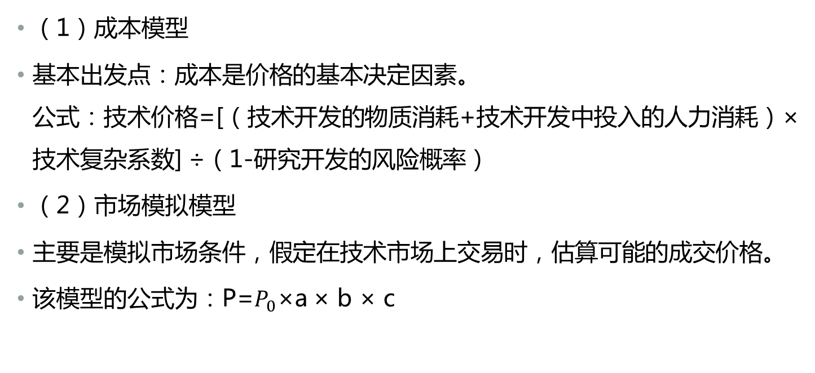
（1）成本模型
基本出发点：成本是价格的基本决定因素。
公式：技术价格=[（技术开发的物质消耗+技术开发中投入的人力消耗）×技术复杂系数] ÷（1-研究开发的风险概率）
（2）市场模拟模型
主要是模拟市场条件，假定在技术市场上交易时，估算可能的成交价格。
该模型的公式为：P=$P_{0}$×a × b × c

Slide 38

（3）效益模型
效益模型的基本思路是：按技术所产生的经济效益来估算技术的价值。其公式为：
P为技术商品的价格;Bt为第t年被评估技术所产生的经济效益;i为折现率;n为被评估技术的寿命。

Slide 39
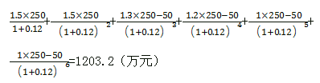
例题：
某企业拟引进一项新的生产技术，经专家预测，该技术可再使用6年。采用新技术后，该企业产品价格相比同类产品每件可提高250元，预计未来6年产品的销量分别为1.5万件、1.5万件、1.3万件、1.2万件、1.0万件、1.0万件。且第3-6年将增加营销费50万元/年。根据行业投资收益率，折现率确定为12%。

Slide 40
第三节 技术创新组织与研发管理
一、企业技术创新的内部组织模式
1、内企业
从事创新活动的员工为“内企业家”，由内企业家创建的企业称为“内企业”。
2、技术创新小组
指为完成某一创新项目临时从各部门抽调若干专业人员而成立的一种创新组织。

Slide 41
3、新事业发展部
4、企业技术中心
也称技术研发中心或企业科技中心，是企业特别是大中型企业实施高度集中管理的科技开发组织，在本企业的科技开发活动中，起着主导和牵头的作用，具有权威性，处于核心和中心地位。
二、企业技术创新的外部组织模式
1、产学研联盟
（1）校内产学研合作模式

Slide 42
（2）双向联合体合作模式
（3）多向联合体合作模式。
（4）中介协调合作模式。
2、企业—政府模式
3、企业联盟
企业联盟的组织运行模式有星形模式、平行模式和联邦模式三种类型。

Slide 43

三、企业研发管理
1、研发的主要类型
（1）基础研究
（2）应用研究
（3）开发研究
(二)企业研发的模式
存在三种模式：自主研发，合作研发和委托研发。

Slide 44
第四节 企业管理创新
一、管理创新概述
1、管理创新的含义
2、管理创新的特点
（1）基础性
（2）风险性
（3）全员性
（4）动态性
（5）系统性

Slide 45
3、管理创新与技术创新的关系
管理创新与技术创新相互依存、相互制约。
4、管理创新的主体
（1）企业家
（2）管理者
（3）员工

Slide 46
二、管理创新的动因及主要阶段
1、管理创新的动因
（1）内部动因
①自我价值实现
②责任感
③经济性动机
（2）外部动因
①社会文化环境的变迁

Slide 47
②经济的发展变化
③自然条件的约束
④科学技术的发展
2、管理创新的主要阶段
（1）发现及界定问题
（2）寻求创新方案
（3）评估和决策创新方案
（4）实施及评价

Slide 48
三、管理创新的主要领域
1、管理理念创新
2、管理组织创新
3、管理方式方法创新
4、管理制度创新

Slide 49
一至七章题目讲解

Slide 50
一、单项选择题
1、关于企业使命的说法，正确的是（）。
A．企业使命等同于企业愿景
B．企业使命阐明了企业的根本性质与存在的理由
C．企业使命的定位由企业经营哲学的定位和企业形象的定位两部分构成
D．企业使命包括核心信仰和未来前景两部分
Notes:
我们接下来将这三个作用展开来分析。

Slide 51
2、企业在制定未来的发展战略时，可以选择的为外部宏观环境分析方法是（）
A．价值链分析法
B．杜邦分析法
C．PESTEL分析法
D．波士顿矩阵分析法
Notes:
我们接下来将这三个作用展开来分析。

Slide 52
3、某家电企业不断实施现代化管理方法，着手进行业务流程再造，在经营管理方面打造了企业的核心竞争力。这种核心竞争力是（）
A．关系竞争力
B．资源竞争力
C．区位竞争力
D．能力竞争力
Notes:
我们接下来将这三个作用展开来分析。

Slide 53
4、采用SWOT分析法进行战略选择时，重在发挥企业优势。利用市场机会的战略是（）
A．SO战略
B．WO战略
C．ST战略
D．WT战略
Notes:
我们接下来将这三个作用展开来分析。

Slide 54
5、某汽车生产企业在较长时间的快速发展后，降低企业发展速度，重新调整企业内部各要素，优化配置现有资源，实施管理整合，该企业采取的稳定战略是（ ）
A．无变化战略
B．维持利润战略
C．暂停战略
D．谨慎实施战略
Notes:
我们接下来将这三个作用展开来分析。

Slide 55
6、某食品公司通过出口直接将国内生产的视频销售给国外消费者，该公司采用的进入国际市场的模式是（）
A．投资进入模式
B．贸易进入模式
C．联邦模式
D．契约进入模式
Notes:
我们接下来将这三个作用展开来分析。

Slide 56
7、关于企业经营决策要素的说法是，错误的是（）
A．决策者是企业经营决策的主体
B．确定决策目标是经营决策的起点
C．企业经营决策效果受决策条件的影响
D．决策结果是指决策者最终选定的备选方案
Notes:
我们接下来将这三个作用展开来分析。

Slide 57
8、王某是甲公司的发起人股东，公司成立后，王某因抽逃5000万元被查处，根据我国公司法，对王某处以（）万元的罚款。
A．50~250
B．50~500
C．250~750
D．250~1000
Notes:
我们接下来将这三个作用展开来分析。

Slide 58
9、根据我国公司法，股份有限公司召开股东代表大会修改公司章程，所形成的决议必须出席会议的股东所持表决权的（）通过。
A．三分之一以上
B．二分之一以上
C．三分之二以上
D．全体
Notes:
我们接下来将这三个作用展开来分析。

Slide 59
10、某公司为上市公司，根据我国公司法，下列情形中，该公司应召开临时股东大会的是（）
A．该公司末弥补的亏损额达实收股本总额的1/5
B．持有该公司5%股份的固定请求召开
C．1/5的监事提议召开
D．董事人数不足法律规定人数的2/3
Notes:
我们接下来将这三个作用展开来分析。

Slide 60
11、某股份有限公司决定于2017年10月30日召开董事会，根据我国公可法该公司应当与（）前通知全体董事。
A．2017年10月15日
B．2017年10月20日
C．2017年10月23日
D．2017年10月25日
Notes:
我们接下来将这三个作用展开来分析。

Slide 61
12、根据我国公司法，有限责任公司经理的聘任或解聘由（）决定。
A．股东会
B．董事会
C．监事会
D．职工大会
Notes:
我们接下来将这三个作用展开来分析。

Slide 62
13、根据我国公司法，关于股份有限公司监事会的说法，错误的是（）
A．监事会成员不得少3人
B．监事会中职工代表比例不得少于1/3
C．监事会主席由全体监事过半数选举产生
D．监事会的监事任期届满不得连任
Notes:
我们接下来将这三个作用展开来分析。

Slide 63
14、根据我国公司法、下列权利中，不属于股东权利的是()。
A.财务负责人的聘任权
B.股东会的表决权
C.监事的选举权
D.公司股利的分配权
Notes:
我们接下来将这三个作用展开来分析。

Slide 64
15、有限责任公司制定年度财务预算方案、决算方案的职权属于( )。
A.董事会
B.经理
C.股东会
D.监事会
Notes:
我们接下来将这三个作用展开来分析。

Slide 65
16、甲省乙市市属国有独资公司聘任总经理，该事项决策权属于( )。
A.监事会
B.乙市国有资产监督管理机构
C.董事会
D.乙市人民政府
Notes:
我们接下来将这三个作用展开来分析。

Slide 66
17、某企业通过市场环境分析发现，该企业的扫描仪业务市场机会高，面临的威胁低。该企业的扫描仪业务属于威胁-机会矩阵图中的（ ）
A．冒险业务 B．理想业务
C．成熟业务 D．困难业务
18、某企业按照顾客购买本品牌产品的忠诚程度，把顾客划分为忠诚顾客和一般客户，则该企业市场细分的变量属于( )。
A.地理变量 B.人口变量 C.行为变量 D.心理变量
Notes:
我们接下来将这三个作用展开来分析。

Slide 67
19、某企业把整个市场看成一个目标市场，只向市场投放一种产品，通过大规模分销和大众化广告推销产品。这种目标市场策略属于（ ）
A．无差异营销策略 B．集中性营销策略
C．差异性营销策略 D．市场组合营销策略
Notes:
我们接下来将这三个作用展开来分析。

Slide 68
20、某服装厂按年龄把消费者分为老年人、中年人和儿童，针对每类消费者设计和生产不同的服装满足其需求，则该企业采用的目标市场策略是( )。
A.无差异性营销策略 B.差异性营销策略
C.集中性营销策略 D.进攻型营销策略
Notes:
我们接下来将这三个作用展开来分析。

Slide 69
21、某小型游乐场共有5个游乐项目，每个项目票价分别为30元、40元、30元、50元、50元，通票定价为120元。这种产品组合定价策略为（ ）。
A．产品线定价 B．备选产品定价
C．产品束定价 D．副产品定价
Notes:
我们接下来将这三个作用展开来分析。

Slide 70
22、根据大卫艾克的品牌资产“五星”概念模型，品牌资产的核心是( )。
A.品牌知名度 B.品牌联想度 C.品牌忠诚度 D.品牌认知度
23、某企业生产刹车油、齿轮油和防冻液三类产品，分别冠以“红云”、“红星”、红箭”品牌，这种品牌战略属于（ ）
A．统一品牌战略 B．分类家族品牌战略
C．企业名称与个别品牌并用战略 D．个别品牌战略
Notes:
我们接下来将这三个作用展开来分析。

Slide 71
24、消费品在新品上市之初或企业本身知名度不高时适合选择的分销渠道模式是（ ）
A．厂家直销模式 B．多家经销模式
C．独家经销模式 D．平台式销售模式
25、某天晚上突然天降大雨，超市门口聚集的顾客纷纷购买了雨伞、雨衣等产品，则雨伞、雨衣是属于( )。
A.应急物品 B.日用品 C.非渴求品 D.冲动购买品
Notes:
我们接下来将这三个作用展开来分析。

Slide 72
26、G公司在大城市建立许多分装厂，由分装厂建立经营部，负责向各个零售终端供应产品，则该公司采用的消费品分销渠道模式是( )。
A.厂家直供模式 B.多家经销模式
C.独家经销模式 D.平台式销售模式
27、话剧类服务产品是针对( )的服务。
A.无形资产 B.人的思想 C.人的身体 D.物体
Notes:
我们接下来将这三个作用展开来分析。

Slide 73
28、在特许经营中，授权人和受权之间是单纯的买卖关系，授权人具有的权力为( )。
A.专长权 B.信息权 C.认同权 D.法律权
29、在渠道权力的运用战略中：请求战略的权力来源是( )。
A.认同权、奖励权、强迫权 B.专长权、信息权、奖励权
C.专长权、奖励权、强迫权 D.法定权、奖励权、强迫权
Notes:
我们接下来将这三个作用展开来分析。

Slide 74
30、某企业拥有设备25台，每日有效工作时间7.5小时，每台设备每小时能生产10件产品，则该企业日生产能力是( )件。
A.1875 B.250 C.1689 D.1785
31、下列生产计划中，受企业现有条件的约束，且是确定企业生产水平的纲领性计划的是( )。
A.年度生产计划 B.中期生产计划
C.生产作业计划 D.长期生产计划
Notes:
我们接下来将这三个作用展开来分析。

Slide 75
32、某企业运用在制品定额法编制生产作业计划，可以推出该企业的生产类型属于( )类型。
A.单件生产 B.小批量生产
C.成批生产 D.大批大量生产
33、在成批轮番生产类型中，一批产品从投入到产出时间间隔是( )。
A.节拍 B.生产周期
C.生产间隔期 D.生产提前期
Notes:
我们接下来将这三个作用展开来分析。

Slide 76
34、企业生产计划指标中的废品率属于( )指标
A.产品品种 B.产品产量
C.产品产值 D.产品质量
35、累计编号法适用于成批生产类型企业的生产作业计划编制，该方法又称为( )。
A.提前期法 B.生产周期法
C在制品定额法 D.连锁计算法
Notes:
我们接下来将这三个作用展开来分析。

Slide 77
36、下列生产控制方式中，能够“实时”控制，从而确保生产或者沿着当期计划目标展开，且控制的重点是当前生产过程中的是（ ）
A．事中控制方式 B．事后控制方式
C．事前控制方式 D．全员控制方式
37、在生产控制的方式中，属于反馈控制的有( )。
A.事前控制 B.事中控制
C.事后控制 D.串行控制
Notes:
我们接下来将这三个作用展开来分析。

Slide 78
38、生产进度管理的目标是（ ）
A．提前生产 B．准时生产
C．在制品控制 D．质量控制
39、以改变“物”的时间状态为目的物流活动是（ ）
A．运输 B．储存
C．包装 D．配送
Notes:
我们接下来将这三个作用展开来分析。

Slide 79
40、企业某种原材料的年需求量为1600吨，单价为100元/吨，单次订货费用为400元。每吨年保管费为32%，则这种原材料的经济订货批量为（ ）
A．200 B．150
C．100 D．50
Notes:
我们接下来将这三个作用展开来分析。

Slide 80
41、物流管理的核心是（ ）
A.运输 B.储存 C.信息 D.装卸搬运
42、属于包装的特殊技术和方法的是( )。
A.对松泡产品进行体积压缩的技术 B.对内装物合理加固的技术 C.包装外的困扎技术 D.防霉包装技术
43、集合包装容器中最主要的形式是( )。
A.集装箱 B.托盘
C.货捆 D.集装袋
Notes:
我们接下来将这三个作用展开来分析。

Slide 81
44、某物流企业在仓库中对运输的物品进行定量化小包装，则这反映的企业物流的功能为( )。
A.流通加工 B.运输
C.包装 D.装卸搬运
45、某企业每年需要某种原材料8000吨，单次订货费用为400元，每吨年保管费为160元，则该企业的经济订货批量为( )吨。
A.150 B.100
C.200 D.400
Notes:
我们接下来将这三个作用展开来分析。

Slide 82
46、既是生产的终点，也是物流起点的物流活动是( )。
A.包装 B.运输 C.配送 D.保管
47、当仓库的空间有限，库存商品种类少或体积较大时，事宜采取的储存策略是（ ）
A.定位存储策略 B.随机储存策略
C.分类存储策略 D.分类随机存储策略
48、库存管理的重点是对（ ）的控制
A.安全库存 B.缓冲库存 C.周转库存 D.季节性库存
Notes:
我们接下来将这三个作用展开来分析。

Slide 83
49、运输能力最大的运输方式是（ ）
A.铁路运输 B.公路运输
C.水路运输 D.航空运输
50、最严重的不合理运输形式是（ ）
A.空驶运输 B.对流运输
C.迂回运输 D.重复运输
51、被称为“摘果式”分拣策略的是（ ）
A.批量分拣 B.订单分拣
C.单人分拣 D.分区分拣
Notes:
我们接下来将这三个作用展开来分析。

Slide 84
52、平均活性系数“σ”的取值范围在0.5与1.3之间时，表示大部分物料处于（ ）
A.集装状态 B.散堆在地面的状态
C.便于叉车作业的状态 D.可以移动的状态
53、某超市订购的20吨大米即将到库，入A1货区上架储存，该货区货架长6.5米、宽1.4米、高3米，货架存放大米时的容积充满系数为65%，上架存放货品的单位质量为0.3吨/立方米，需要货架的数量为（ ）
A.3个 B.4个 C.5个 D.6个
Notes:
我们接下来将这三个作用展开来分析。

Slide 85
54、根据企业所期望的技术竞争地位，企业技术创新战略可分为（ ）
A．模仿创新战略与合作创新战略
B．技术跟随战略与撇脂战略
C．技术领先战略与技术跟随战略
D．进攻型战略与游击型战略
55、在A-U创新过程模式中，产品创新逐步减少，工艺创新呈上升趋势并超越产品创新的阶段称为（ ）
A．成熟 B．衰退阶段 C．过渡阶段 D．不稳定阶段
Notes:
我们接下来将这三个作用展开来分析。

Slide 86
56、某技术项目预期收益高，开发成功概率低，根据项目地图法，该项目属于（）类型项目
A．珍珠 B．面包和黄油
C．白象 D．牡蛎
57、某家电企业联盟，以甲乙丙三家企业为核心层，以这三家企业的供应商为外围层。成员企业间的协调和冲突仲裁由核心层企业组成的协调委员会负责，这种企业联盟模式属于（）
A．星形模式 B．联邦模式
C．平行模式 D．扁平模式
Notes:
我们接下来将这三个作用展开来分析。

Slide 87
58、某企业拟投资开发一项新技术。经测算，技术开发中的物质消耗为300万元，人力资本消耗为600万元，技术复杂系数为1.5，研发失败的概率为40%根据成本模型，研发成功后该项目技术的评估价格应为（ ）
A．950 B．1350 C．2250 D．3375
59、某企业注册商标于2016年5月9日有效期满，该企业的续展申请于2016年8月10日获得核准，该商标的有效期延至（）
A．2026年5月8日 B．2026年5月9日
C．2026年8月9日 D．2026年8月10日
Notes:
我们接下来将这三个作用展开来分析。

Slide 88
60、某飞机制造企业决定将气流中的压力条件与固定浮力作为其定向研究方向，则该企业的研发类型为( )。
A.应用研究 B.开发研究
C.发展性研究 D.基础研究
61、根据技术创新的对象，可以将技术创新分为( )。
A.自主创新和模仿创新 B.渐进性创新和根本性创新
C.引进、消化吸收再创新和工艺创新
D.产品创新和工艺创新
Notes:
我们接下来将这三个作用展开来分析。

Slide 89
62、
Notes:
我们接下来将这三个作用展开来分析。

Slide 90
63、某公司的注册商标于2021年5月30日期满，则该公司最迟在( )前按照规定办理续展手续，否则其商标将被注销。
A.2021年11月30日
B.2031年5月30日
C.2020年5月30日
D.2020年11月30日
Notes:
我们接下来将这三个作用展开来分析。

Slide 91
二、多项选择题
1、下列要素中，属于麦肯锡公司提出的7模型中软件要素的有（ ）
A．人员
B．制度
C．技能
D．结构
E．共同价值观
Notes:
我们接下来将这三个作用展开来分析。

Slide 92
2、企业实施差异化战略的途径包括（ ）
A．发挥规模效应
B．创新产品的功能
C．整合企业资源
D．更换为具有吸引力的产品名称
E．提升产品的质量
Notes:
我们接下来将这三个作用展开来分析。

Slide 93
3、根据我国公司法，关于股份有限公司股东大会的说法，正确的有（ ）
A．股东大会应当每年召开两次
B．股东大会的表决实行一人一票
C．股东可以委托代理人出席股东大会
D．股东大会增加注册资本的决议，必须经出席会议的股东所持表决权的过半数通过
E．股东大会享有对公司重要事项的最终决定权
Notes:
我们接下来将这三个作用展开来分析。

Slide 94
4、根据我国公司法规定有限责任公司董事会享有的职权有（）
A．决定公司内部管理机构的设置
B．决定公司合并、分立和解散
C．制定公司的基本管理制度
D．执行股东会的决议
E．批准公司利润分方案
Notes:
我们接下来将这三个作用展开来分析。

Slide 95
5、根据我国公司法，关于上市公司独立董事，正确的有( )。
A.间接持有上市公司已发行股份1%以上的人员可以担任该上市公司独立董事
B.在直接持有上市公司已发行股份5%以上的股东单位任职的人员不得担任该上市公司独立董事
C.上市公司独立董事必须具有3年以上法律、经济或其他履行独立董事职责的工作经验
Notes:
我们接下来将这三个作用展开来分析。

Slide 96
D.上市公司前10名股东中的自然人股东的直系亲属不得担任上市公司的独立董事
E.在上市公司任职的人员不得担任该上市公司的独立董事
Notes:
我们接下来将这三个作用展开来分析。

Slide 97
6、下列定价方法中，属于竞争导向定价法的是( )。
A.密封投标定价法 B.竞争价格定价法
C.成本加成定价法 D.认知价值定价法
E.随行就市定价法
7、服务产品的特征有( )。
A.所有权可转让 B.不可储存性
C.质量稳定 D.生产与消费过程不可分离
E.无形性
Notes:
我们接下来将这三个作用展开来分析。

Slide 98
8、下列渠道成员激励中，属于业务激励的有( )。
A.融资支持 B.交流市场信息
C.合作制订经营计划 D.提供产品、技术动态信息 E.安排经销商会议
9、以下属于对渠道成员进行业务激励的有（ ）
A.佣金总额动态管理 B.融资支持
C.安排经销商会议 D.合作制订经营计划 E.公关宴请
Notes:
我们接下来将这三个作用展开来分析。

Slide 99
10、渠道冲突产生的原因有（ ）
A.角色错位
B.目标差异
C.观点差异
D.沟通困难
E.期望差异
Notes:
我们接下来将这三个作用展开来分析。

Slide 100
11、影响企业生产能力的因素有( )。
A.品牌资产的价值
B.固定资产的工作时间
C.固定资产的数量
D.固定资产的生产效率
E.流动资产的变现时间
Notes:
我们接下来将这三个作用展开来分析。

Slide 101
12、下列生产指标中，属于成批轮番生产企业期量标准的有( )
A.生产间隔期 B.生产周期 C.生产提前期 D.批量 E.节拍
13、生产控制的基本程序主要包括（ ）
A.确定控制的标准 B.根据标准检验实际执行情况
C.编制生产计划 D.控制决策
E.实施执行
Notes:
我们接下来将这三个作用展开来分析。

Slide 102
14、绿色物流包括( )。
A.集约资源 B.绿色运输
C.对流运输 D.绿色仓储 E.逆向物流
15、企业物流活动中，包装的功能有( )。
A.保护功能 B.方便功能
C.销售功能 D.调节功能
E.保管检验功能
Notes:
我们接下来将这三个作用展开来分析。

Slide 103
16、第三方物流模式的价值包括（ ）
A.降低成本 B.提高顾客服务水平和质量
C.规避风险 D.提高竞争力
E.需求放大效应
17、不合理运输的形式有（ ）
A.空驶运输 B.绿色运输
C.对流运输 D.迂回运输
E.重复运输
Notes:
我们接下来将这三个作用展开来分析。

Slide 104
18、与技术领先战略相比，技术跟随战略的特征有（ ）
A.技术开发的重点是产品技术 B.技术来源以模仿引进为主
C.市场开发重点是开拓新市场 D.投资重点是生产与销售
E.风险和收益相对较小
19、某企业需要对项目组合进行综合分析和权衡，该企业可采用的方法有（ ）
A.矩阵法 B.轮廓图法
C.检查清单法 D.动态排序列表法 E.项目地图法
Notes:
我们接下来将这三个作用展开来分析。

Slide 105
三、案例分析题
某奶粉生产企业将目标顾客定位于老年购买群体，专门生产适合老年人体质的奶粉，取得了良好的市场效果。为了降低成本，该企业建立奶牛养殖基地，自主供应奶源。为了提升产品竞争力。该企业与国际知名奶粉生产企业建立战略联盟。
共同研发新型奶粉产品存在着市场需求高、市场状况一般和市场需求低三种可能的市场状况。该新型奶粉共有A产品、B产品、C产品、D产品四种开发方案可供选择但各种状态发生的概率难以测算。
Notes:
我们接下来将这三个作用展开来分析。

Slide 106
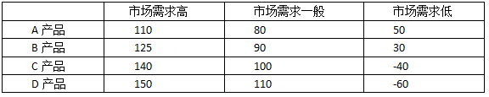
在市场调查的基础上，该奶粉生产企业对四种备选方案的损益值进行了预测，在不同市场状态下损益值如下表所示（单位：百万元）。
产品方案的决策损益表
Notes:
我们接下来将这三个作用展开来分析。

Slide 107
1、该企业目前实施的战略是（）
A．多元化战略
B．差异化战略
C．前向一体化战略
D．后向一体化战略
Notes:
我们接下来将这三个作用展开来分析。

Slide 108
【答案】BD
【解析】供——产——销，该企业建立奶牛养殖基地，自主供应奶源，由此可知是后向一体化战略的体现。另外该企业及生产奶粉又饲养奶牛，企业同时在两个行业中进行经营，所以该企业实施了多元化战略。
【考点】企业总体战略的类型。
Notes:
我们接下来将这三个作用展开来分析。

Slide 109
2、该企业目前与国际知名奶粉生产企业建立的战略联盟属于（）
A．技术开发与研究联盟
B．营销联盟
C．产品联盟
D．产业协调联盟
Notes:
我们接下来将这三个作用展开来分析。

Slide 110
【答案】A
【解析】企业成长战略的类型之一是战略联盟，其中契约式战略联盟又包括四种类型，分别是技术开发与研究联盟、营销联盟、产品联盟和产业协调联盟，从材料中可知“共同研发新型奶粉产品”所以是技术开发与研究联盟。
【考点】企业总体战略的类型。
Notes:
我们接下来将这三个作用展开来分析。

Slide 111
3、该企业开发新型奶粉的经营决策属于（）
A．风险型决策
B．无风险型决策
C．确定型决策
D．不确定型决策
Notes:
我们接下来将这三个作用展开来分析。

Slide 112
【答案】D
【解析】不确定型决策是指在决策所面临的市场状态难以确定而且各种市场状态发生的概率也无法预测的条件下所做出的决策。
【考点】企业经营决策的方法。
Notes:
我们接下来将这三个作用展开来分析。

Slide 113
4、若采用折中原则进行新型奶粉产品的决策（最大值系数为0．75），该企业应选择的方案为开发（）。
A．A产品
B．B产品
C．C产品
D．D产品
Notes:
我们接下来将这三个作用展开来分析。

Slide 114
【答案】B
【解析】
A：0.75×110+0.25×50=95
B：0.75× 125+0.25×30=101.25（加权平均最大的损益值）
C：0.75×140+0.25×（-40）=95
D：0.75×150+0.25×（-60）=97.5
【考点】企业经营决策的方法。
Notes:
我们接下来将这三个作用展开来分析。

Slide 115
甲企业生产经营冰箱、电视、空调、油烟机四类产品，每类产品冠以不同的品牌。目前，该企业决定开发—种智能热水器，经测算，生产这种热水器的年固定成本为24000万元，年变动成本为16000万元。成本加成率为20%，预计年销售量为20万台。智能热水器上市后，该企业为热水器冠以全新的品牌名称。为在短期内获得高额利润.决定将智能热水器的价格定得较高，并且给予经销商折扣：“5/10，n/45"，与此同时，该企业积极开展促销活动，通过电视，网络等媒介实施付费宣传，在大型商场开设陈列柜台、进行现场表演，并且冠名赞助电视综艺节目，向公众推介其智能热水器，扩大品牌影响力。
Notes:
我们接下来将这三个作用展开来分析。

Slide 116
5、智能热水器上市后，甲企业产品组合宽度为( )。
A.3 B.4 C.5 D.6
6、智能热水器上市后，甲企业采用的定价策略为( )。
A.温和定价策略 B.交易折扣
C.现金折扣 D.撇脂定价策略
7、甲企业对智能热水器采用的促销策略为( )。
A.公共关系 B.广告
C.人员推销 D.销售促进
Notes:
我们接下来将这三个作用展开来分析。

Slide 117
8、根据成本加成定价法，甲企业智能热水器的价格为( )元/台。
A.4800 B.2400 C.4000 D.2000
9、甲企业采取的品牌战略属于( )。
A．统一品牌战略 B．分类家族品牌战略
C．企业名称与个别品牌并用战略 D．个别品牌战略
Notes:
我们接下来将这三个作用展开来分析。

Slide 118
某企业生产甲、乙、丙、丁四种产品，各种产品在铣床组的台时定额分别为40小时、50小时、20小时、80小时:铣床组共有铣床12台，每台铣床的有效工作时间为4400小时;甲、乙、丙、丁四种产品计划年产量分别为1500台、1200台、2400台、900台,对应的总产量的比重分别为0.25、0.2、 0.4、 0.15。 该企业采用假定产品法进行多 品种生产条件下铣床组生产能力核算,得出年生产假定产品的能力为1320台。
Notes:
我们接下来将这三个作用展开来分析。

Slide 119
10、假定产品的台时定额是( )小时。
A.55 B.35 C.30 D.40
11、铣床组年生产甲产品的能力为( ) 台。
A.198 B.330 C.264 D.528
12、该企业采用假定产品法计算生产能力,则推断该企业可能的生产特征是( )。
A.产品劳动量差别小 B.产品工艺差别小
C.产品结构差别大 D.产品订单差别大
Notes:
我们接下来将这三个作用展开来分析。

Slide 120
13、影响该铣床组生产能力的因素有( )。
A.铣床的体积 B.铣床组的台时定额
C.铣床组的有效工作时间 D.铣床组拥有铣床的数量
Notes:
我们接下来将这三个作用展开来分析。

Slide 121
甲企业拟引进乙企业的专利技术。经专家评估，该技术能够将甲企业的技术能力大幅提高。该技术的技术性能修正系数为1．15，时间修正系数为1．1，技术寿命修正系数为1．2。经调查，2年前类似技术交易转让价格为50万元。甲企业与乙企业签订合同约定，甲企业支付款项后可以使用该项技术。甲企业使用该技术后，发现对技术能力的提高不及预期于是同丙企业签订合作协议，将相关技术研发委托给丙企业。技术开发成功后，甲企业于2015年9月17日向国家专利部门提交了发明专利申请，2017年7月20日国家知识产权局授予甲企业该项技术发明专利权。
Notes:
我们接下来将这三个作用展开来分析。

Slide 122
14、采用市场模拟模型计算，甲企业购买该技术的评估价格为（ ）万元
A．58．6 B．63．7
C．69．8 D．75．9
15、甲企业将技术研发委托给丙企业的研发模式称为（ ）
A．自主研发 B．项目合作
C．研发外包 D．联合开发
Notes:
我们接下来将这三个作用展开来分析。

Slide 123
16、关于甲企业该项技术发明专利权有效期的说法，正确的是（ ）
A．有效期至2035年9月16日
B．有效期至2037年7月19日
C．有效期至2027年7月19日
D．有效期满后专利权终止
Notes:
我们接下来将这三个作用展开来分析。

Slide 124
课后记得多刷题、多复习、多预习~

